Slide 1
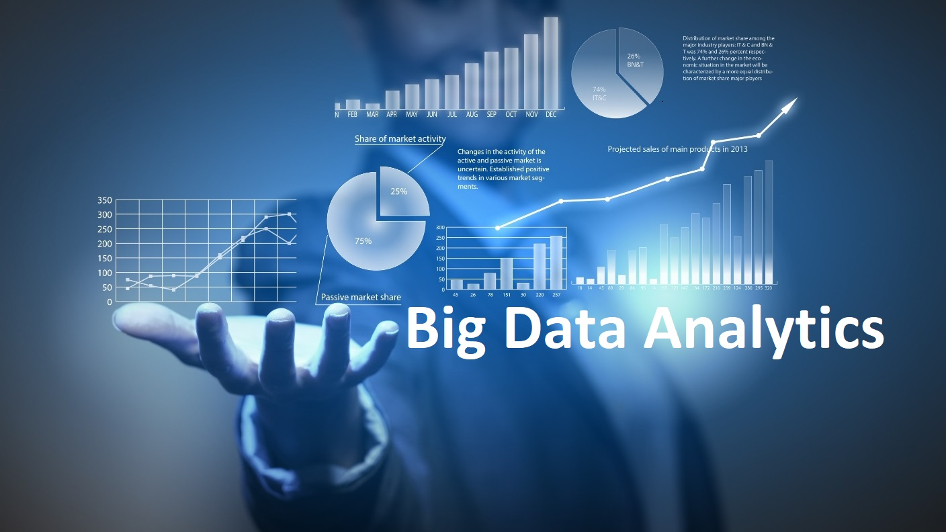
Introduksjon til Big Data
Terje Berg-Hansen
Stavanger 28. august 2019

Slide 2

Hva er Big Data?
«Big Data» is like Teenage Sex:
  Everybody is talking about it
  Nobody knows how to do it
  Everybody assumes that all the others are doing it
  So they claim they, too are doing it

Slide 3
Litt mer formelle definisjoner
«Big Data inkluderer vanligvis datasett som er større enn det vanlig brukte verktøy kan håndtere når det gjelder datafangst, konvertering og prosessering innen rimelige tidsrammer»
«Big Data er data som karakteriseres av så stor mengde (volume), hastighet (velocity) og mangfold (variety) at det er nødvendig med spesielle teknologier og analysemetoder for å skape verdi av dem»
«Big Data er data som må behandles ved parallell prosessering over flere maskiner»

Slide 4
Big Datas fire V’er
Volume
  Mengden data som produseres og lagres. Mengden avgjør verdien og potensiale for innsikt, og om det kan kalles Big Data eller ikke. Terabytes og Petabytes med data er vanlig.
Variety
  Datas type og natur. Big Data hentes fra tekst, bilder, audio, video osv. - og har evnen til å fylle inn manglende biter gjennom datafusjon.

Slide 5
Big Datas fire V’er
Velocity
  Hastigheten data genereres og prosesseres med. Hvor ofte genereres data, og hvor ofte behandles og publiseres data? Big Data er ofte tilgjengelig i sanntid og produseres kontinuerlig.
Veracity
  «Sannhetsgehalt». Utvidet definisjon av Big Data som refererer til datakvalitet og dataverdi. Kvaliteten i datafangsten kan variere og påvirke analysene i stor grad

Slide 6
Typer Big Data
Strukturerte data
  Databaser, Loggfiler, Sensordata osv
Semi-strukturerte data
  Twitter-feeds, Data som XML / JSON osv
Ustrukturerte data
  Tekstmeldinger, Eposter, Tekstdokumenter osv.
  Stadig større andel av datamengden er ustrukturert

Slide 7
To hovedtyper data
«Data at rest»
  Data fra Databaser og data-filer
  Data fra lagrede dokumenter, bilder, audio, video
«Data in Motion»
  Strømmer av Logger, web clicks, twitter-meldinger
  Sanntids annonse-matching
  Sensordata (IoT)
  Online kredittkort-sjekker

Slide 8
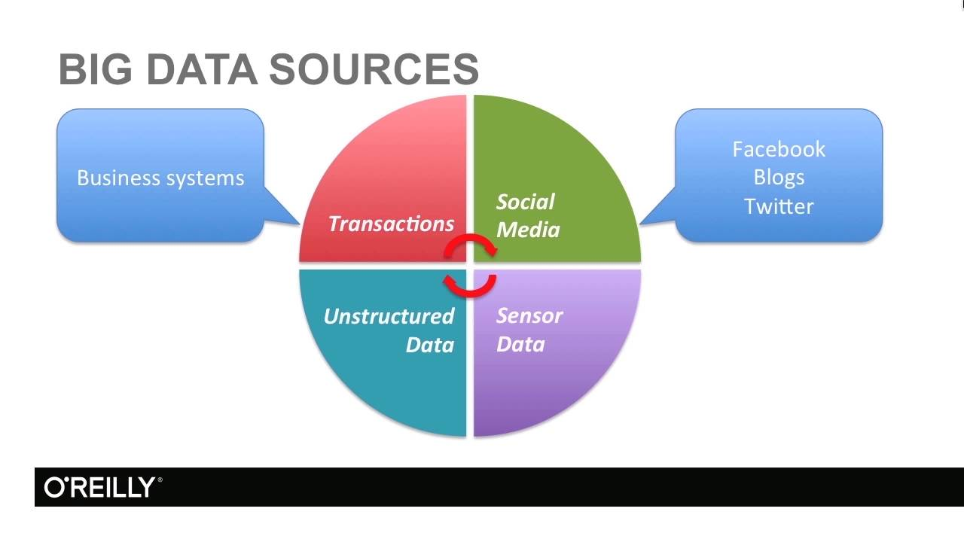
Big Data-kilder

Slide 9
IDCs Prediksjoner for 2025
Data går fra forretnings-kritisk til livs-kritisk.
  I 2025 vil nær 20% av data globalt være kritiske for menneskers dagligliv og nær 10% av dette vil være livskritiske data.
Innebygde systemer og Internet of Things (IoT).
  I 2025 vil en gjennomsnitts-person interagere med oppkoblede gjenstander nær 4.800 ganger daglig – dvs en interaksjon hvert 18. sekund.
Maskinlæring endrer landskapet
  IDC beregner at mengden i den globale data-sfæren som blir analysert vil ganges med 50 til 5.2 ZB i 2025.

Slide 10
IDCs Prediksjoner for 2025
Data i sanntid.
  I 2025 vil mer enn en fjerdedel av alle genererte data være sanntidsdata, og 95% av dette vil være sanntidsdata fra IoT.
Automatisering og maskin-til-maskin teknologier vil generere brorparten av data.
  Mens veksten i data generert de siste 10 årene primært har kommet fra underholdnings-industrien, vil neste tiår se et skifte mot produktivitets-data og data fra innebygde enheter, som sensordata, video fra overvåknings-kameraer osv.

Slide 11
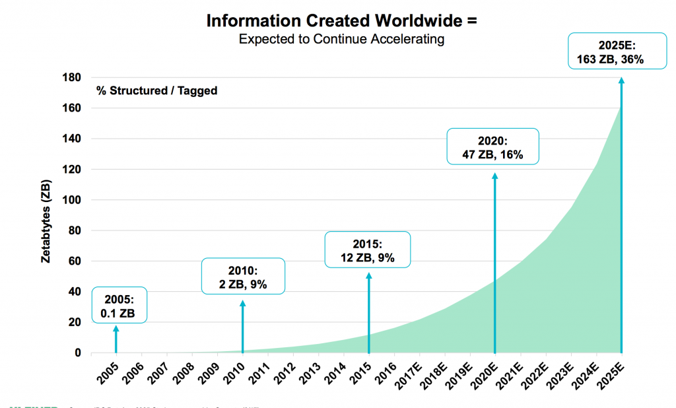
IDCs Prediksjoner for 2025

Slide 12
Trender i Big Data
Strømming av Internet of Things
for Maskinlæring
  Bruk av IoT til å kombinere strøm-analyser med maskinlæring
  Maskinlæring bruker typisk lagrede data til trening, i et kontrollert læringsmiljø. Med denne nye modellen brukes strømmede data fra «Internet of Things» til å tilby maskinlæring i sanntid i et mindre kontrollert miljø.

Slide 13
Trender i Big Data
Kunstig Intelligens-plattformer
  Bruk av Kunstig Intelligens-plattformer til å prosessere Big Data for å generere Business Intelligence.
  KI-plattformer består av 5 logiske lag:
    Data & Integrasjons-laget gir tilgang til data
    Eksperimenterings-laget lar Data Scientists utvikle, teste, og bevise hypoteser.
    Drift og Provisjonerings-laget gir tilgjengelighet
    Intelligens-laget gir intelligente AI-tjenester .
    Erfarings-laget interagerer med brukere via f.eks.: «augmented reality», «conversational UI» og «gesture control».

Slide 14
Noen hovedeffekter av BD
Distribuerte systemer er blitt nødvendig
  Skalere ut istedenfor å skalere opp
  Distribuerte filsystemer
  Distribuerte Databaser
  Distribuert parallell-prosessering for Data Science og Data Wrangling
Bruken av skytjenester har økt dramatisk
  Offentlige skytjenester
  In-house skytjenester
  Hybride skytjenester

Slide 15
Trender Big Data har skapt
Ny IT-rolle: Datakurator
  Ansvar for å organisere bedriftens Metadata, Datasikkerhet, «Data Governance» og Datakvalitet.
  Datakuratoren har ansvar for å forstå hvilke analysetyper ulike grupper i organisasjonen har behov for, hvilke datasett som er egnet for disse analysene, og hvilke trinn som er involvert i å få data fra sin rå form til den form og tilstand som trengs for den jobben en datakonsument skal gjøre. Datakuratoren bruker systemer som «self-service data platforms» for å fasilitere brukernes tilgang til data uten å lage uendelige kopier av datasettene.

Slide 16
Trender Big Data har skapt
Funksjonell programmering
  Big Data medfører parallell-prosessering i nettverk med mange servere. Funksjonell programmering er spesielt godt egnet til dette, f.eks. ved å vektlegge: «Minimize Mutable State».
  Ved å bruke konstanter istedenfor variabler unngår man bieffekter som kan ødelegge prosesseringen.
  Java, Scala, Python osv. Støtter funksjonell programmering i større grad i hver ny versjon.

Slide 17
Trender Big Data har skapt
Paradigmeskifte i utvikling og bruk av programvare
  Programvare utvikles av IT-avdelinger i bedrifter som ikke lever av å selge programvare, som Facebook, Twitter, LinkedIn, Google osv.
  Utstrakt samarbeid og deling via Open Source – organisering og -lisensiering, som regel gratis.
  Pragmatisk valg av programvare:
    Fra «Vi bruker Oracle til alt» til «Vi bruker den databasen som passer best til dette formålet»
Notes:
Microsoft loves Linux - + open sourcet 60 000 patenter.
LinkedIn – Voldemort,
Facebook – Cassandra, PrestoDB, Hive
Yahoo – Hadoop, Pig
Twitter – Parquet

Slide 18
Trender Big Data har skapt
Paradigmeskifte i bruk av Maskinvare
  Billige, standard servere og komponenter
  «Redundancy» og «High availability» ved ekstensiv replikering i klynger av servere med distribuerte filsystemer.
  «Sharding» ved partisjonering av datasett over mange harddisker, mange servere og mange datasentere.
  Bruk og kast – kjøp billig maskinvare og bytt ut når de går istykker.
Notes:
Googles driftssjef - 100 hd i timen

